Slide 1
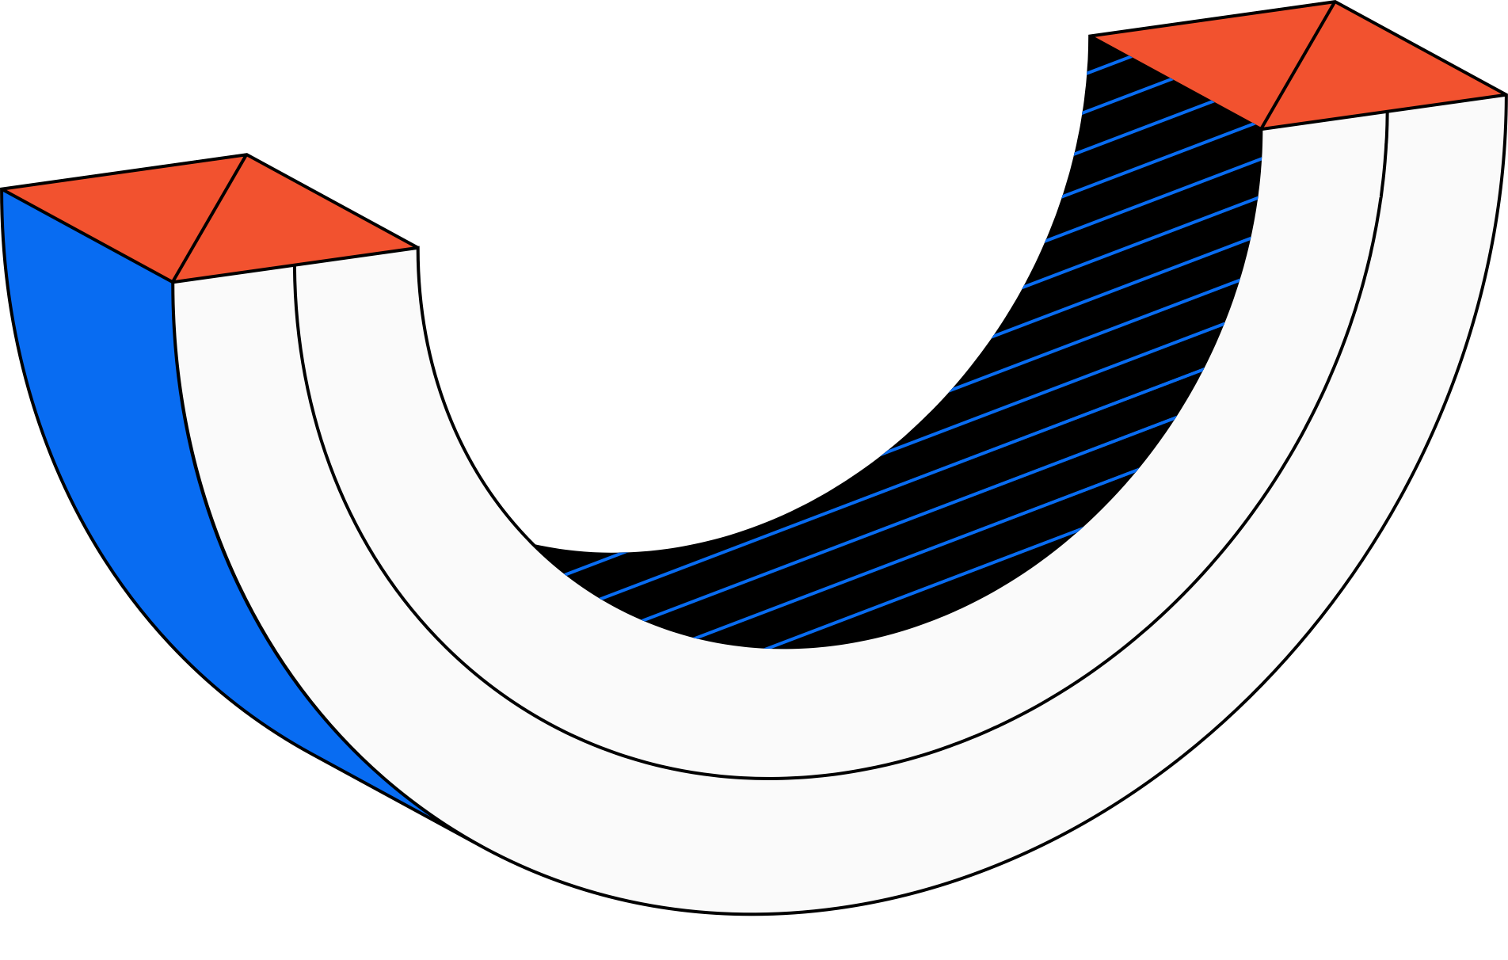
โครงการเรียนรู้ร่วมอุตสาหกรรม
(Industrial Cooperative Learning)
สาขาวิชาสถิติ ภาควิชาคณิตศาสตร์ คณะวิทยาศาสตร์
มหาวิทยาลัยเทคโนโลยีพระจอมเกล้าธนบุรี

Slide 2
โครงการเรียนรู้ร่วมอุตสาหกรรม
เป็นโครงการความร่วมมือด้านการศึกษาระหว่างผู้เชี่ยวชาญของภาคอุตสาหกรรมนักศึกษา-คณาจารย์ เพื่อร่วมกันแก้โจทย์ของภาคอุตสาหกรรม โดยผู้เชี่ยวชาญจากภาคอุตสาหกรรมและคณาจารย์จะทำหน้าที่เป็นพี่เลี้ยง เพื่อเตรียมความพร้อมด้านการประกอบอาชีพ (Career) และการทำงาน (Employability)
การเรียนรู้ร่วมอุตสาหกรรมเป็นวิชาเลือก 3 หน่วยกิต ของหลักสูตรที่เน้นการเรียนรู้ด้วยตนเองและการนำเสนอผลงานโดยเปิดโอกาสให้นักศึกษาเลือกแหล่งเรียนรู้หรือโจทย์ หรือหัวข้อโปรเจคในลักษณะ :Project-based Learning (PBL)
นักศึกษาจะใช้เวลาศึกษา เรียนรู้ วิเคราะห์ วิจัยร่วมกับภาคอุตสาหกรรมไม่น้อยกว่า 4 เดือน
นักศึกษาจะต้องทำโครงงานจบ (Senior Project) 3 หน่วยกิต ควบคู่กับโครงงานเรียนรู้ร่วมอุตสาหกรรม
Notes:
การเรียนรู้ร่วมอุตสาหกรรม
(บูรณาการ การเรียนรู้ + การทำงาน)
การเตรียมความพร้อมด้าน
การประกอบอาชีพ (Career)&และการทำงาน (Employability)
การพัฒนาคุณภาพบัณฑิตตามความต้องการของตลาดแรงงานผ่านการทำงานร่วมกันของ ภาคอุตสาหกรรมนักศึกษา-คณาจารย์

Slide 3
ประโยชน์ที่คาดว่าจะได้รับ
1. นักศึกษามีโอกาสได้เรียนรู้เทคโนโลยีใหม่ ๆ จากสถานประกอบการด้วยตนเองมากขึ้น
2. นักศึกษาได้พัฒนาศักยภาพการเรียนรู้ (คิดเป็น ทำเป็น นำเสนอผลงานเป็น)
3. นักศึกษามีความใกล้ชิดกับสถานประกอบการเพิ่มขึ้น
4. นักศึกษามีโอกาสที่ได้รับตอบรับเข้าทำงานในลักษณะ PART TIME ในช่วงหลังการฝึกงาน
5. นักศึกษามีโอกาสที่ได้รับตอบรับเข้าทำงานหลังจบการศึกษา

Slide 4
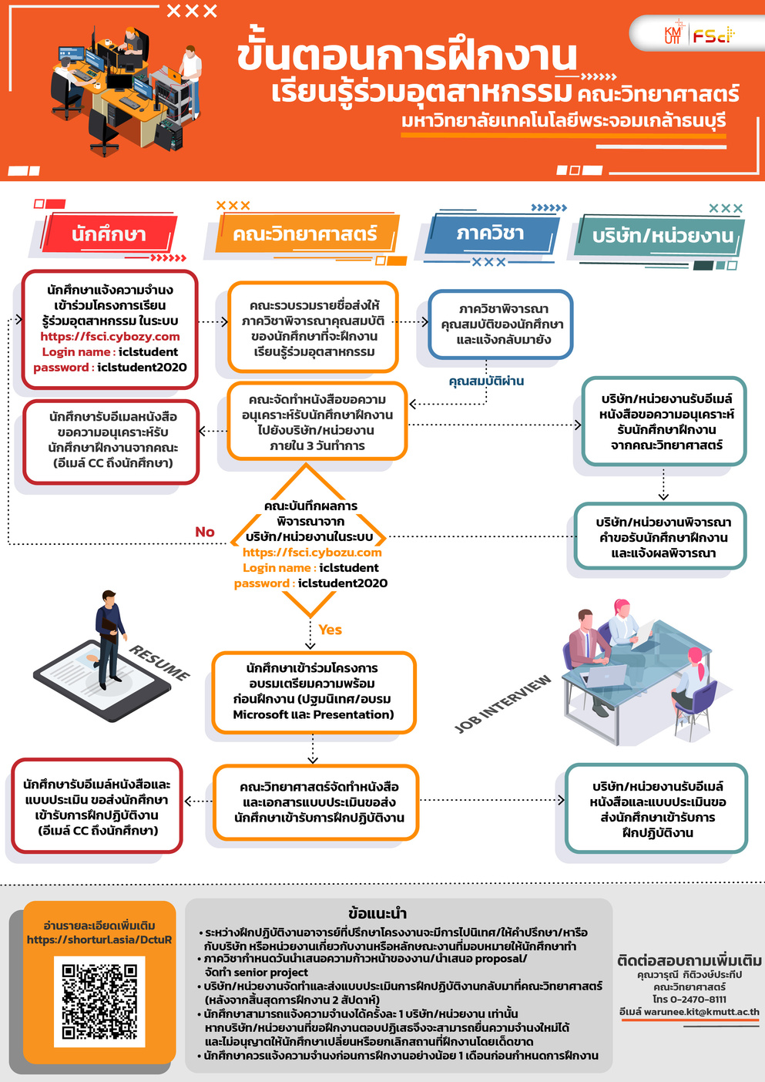
ระยะเวลาการฝึกงาน
: ต่อจากการฝึกงานภาคฤดูร้อน
GPA≥2.4
ฝึกงานภาคฤดูร้อน = 1 มิย.– 5 สค.65
(ปฏิทินการศึกษา มจธ.ปีการศึกษา 2564)
ฝึกงานเรียนรู้ร่วมอุตสาหกรรม = 10 สัปดาห์
(ต่อเนื่องจากฝึกงานภาคฤดูร้อนถึง 18 ตค.65
หรือตามที่ตกลงกับหน่วยงาน)
การนำเสนออย่างมืออาชีพ (Professional Presentation) การใช้โปรแกรม Microsoft Excel , power bi การสืบคืนข้อมูล Design Thinking
ปฐมนิเทศ
ภาคเรียนที่ 1 / ปี 4
ลงทะเบียนเรียน 6 หน่วยกิต
STA491, STA492, STA495

Slide 5
ขั้นตอน | การดำเนินงาน
ฝึกงานภาคฤดูร้อน (ลงทะเบียน 2 หน่วยกิต) | - นักศึกษาต้องส่งรายงาน 1 ฉบับ ตามแบบฟอร์มของ มจธ. (ฝึกงานภาคฤดูร้อน)
นักศึกษาเข้าร่วมโครงการเรียนรู้ร่วมอุตสาหกรรม
การเรียนรู้ร่วมฯ (STA495) : นำเสนอผลงาน 2 ครั้ง (Proposal (1-3), Report) รายงาน 2 ฉบับ (Proposal (1-3), Report) | ครั้งที่ 1 ประมาณเดือน สค.-กย. (รายงาน 1 ฉบับ) ครั้งที่ 2 ประมาณเดือน ตค. (รายงาน 1 ฉบับ)
โครงงานจบ (Senior Project) นำเสนอผลงาน 3 ครั้ง (Topic, Proposal (1-3), Report) รายงาน 3 ฉบับ (ใบนำเสนอหัวข้อ, Proposal (1-3), Report) | ครั้งที่ 1 ประมาณต้นเดือนเดือน ตค. (รายงาน 1 ฉบับ) ครั้งที่ 2 ประมาณเดือน ตค. (รายงาน 1 ฉบับ) ครั้งที่ 3 ประมาณเดือน ธค. (รายงาน 1 ฉบับ)
การจัดทำรูปเล่ม ใช้รูปแบบที่หลักสูตรกำหนด
-495 ครั้งที่ 1 รายงานความก้าวหน้า เน้นการวางแผน/แนวทางการทำงาน
-495 ครั้งที่ 2 รายงานโครงการเรียนรู้ร่วมฯ เน้นผลที่ได้จากการทำงาน

Slide 6
2565
สถานประกอบการที่เข้าร่วมโครงการ

Slide 7
จำนวนนักศึกษาที่เข้าร่วมโครงการ
 | 2559 | 2560 | 2561 | 2562 | 2563 | 2564 | 2565
รหัส | 56 | 57 | 58 | 59 | 60 | 61 | 62
Total | 35 | 31 | 33 | 35 | 28 | 29 | 40
รรอ | 8 | 16 | 8 | 11 | 7 | 13 | 23
% | 22.86 | 51.61 | 24.24 | 31.43 | 25.00 | 44.83 | 57.50

Slide 8
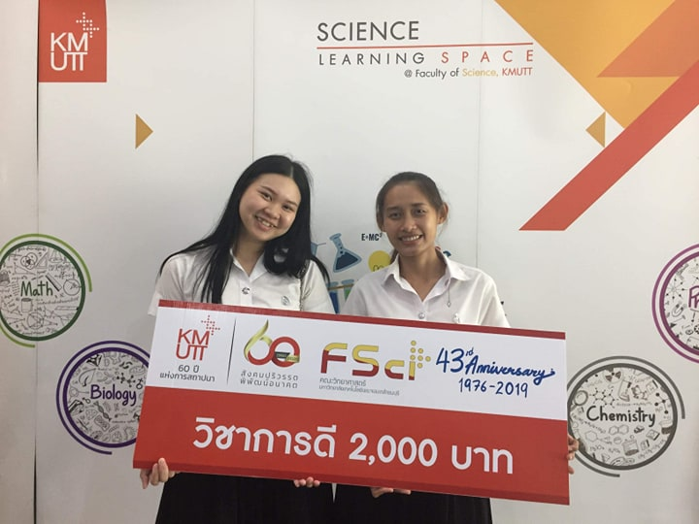
Outputs

Slide 9
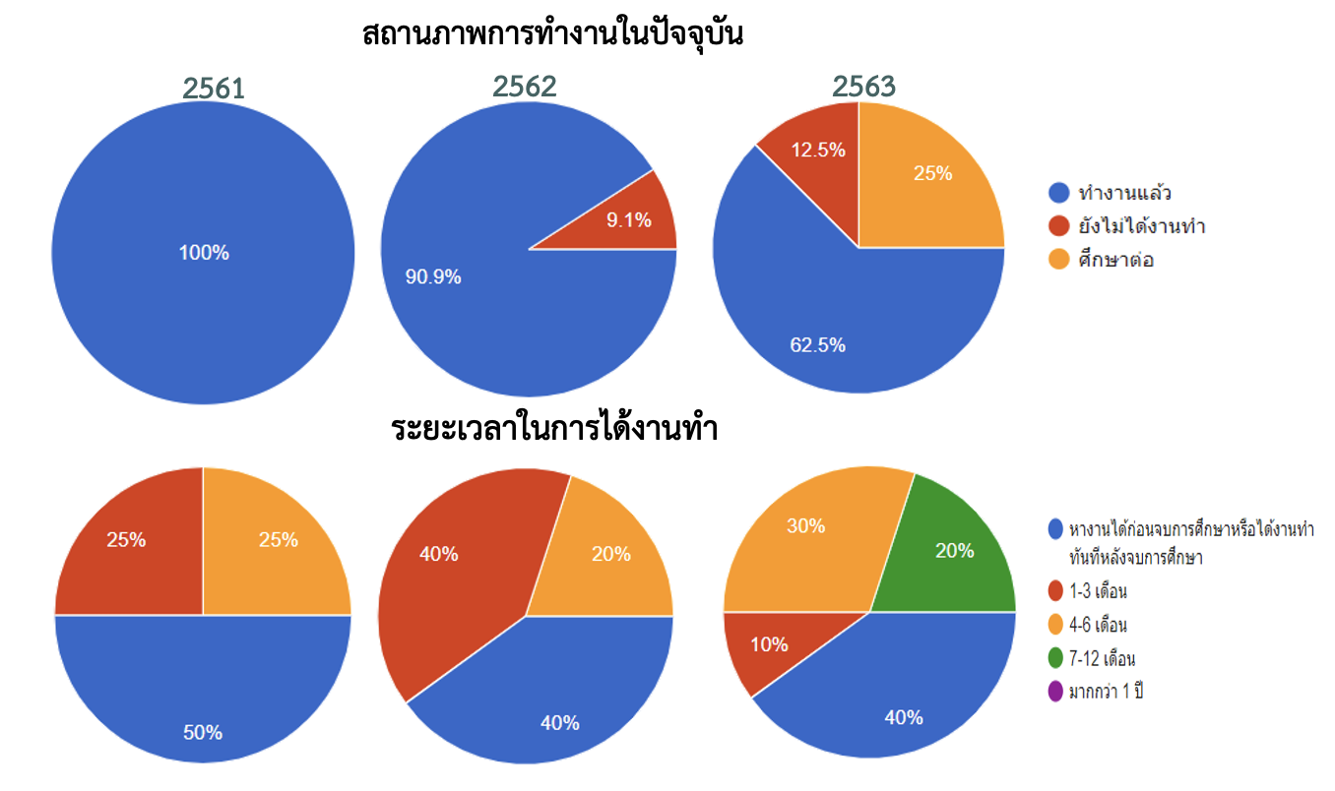
Outputs

Slide 10
ฝึกงานเรียนรู้ร่วมอุตสาหกรรม
ฝึกงานปกติ
ฝึกงาน 4 เดือน
ทำโปรเจคจบทั้งหมด 2 โปรเจค
มหาวิทยาลัยมีสถานประกอบการฝึกงานแนะนำ
ทางคณะจะทำหนังสือขอความอนุเคราะห์นักศึกษาฝึกงานไปยังสถานประกอบการ
ฝึกงาน 2 เดือน
ทำโปรเจคจบ 1 โปรเจค
นักศึกษาหาสถานประกอบการฝึกงานเอง
สำนักกิจการนักศึกษาจัดส่งหนังสือให้
บริษัท/หน่วยงาน

Slide 11
Thank you

